Slide 1
Stage métier et projet
« Contribution au fonctionnement d’un service »
PNF BTS MMCM

Slide 2
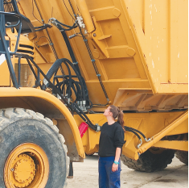
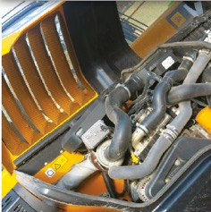
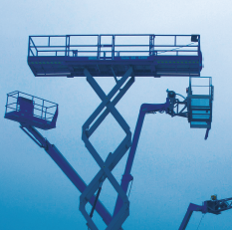

Stage métier et projet
Organisation temporelle
Conseils pour l’élaboration du dossier numérique
  Partie 1 « connaissance de l’entreprise »
  Partie 2 « Présentation d’une ou plusieurs études de cas »
  Partie 3 « Contribution au fonctionnement d’un service »
Épreuve E6 « contribution au fonctionnement d’un service »

Slide 3
Organisation temporelle
1ère année |  |  |  |  | 2ème année
sept |  | mai | juin |  | sept | oct | nov | déc | jan | fév | mar | avr | mai | juin
Stage métier
Projet
E6
Stage métier (6 à 10 semaines)
Commission de validation des projets
Projet: préparation à E6 et support de formation
(60 h maxi)
Epreuve E6: Contribution au fonctionnement d’un service
(épreuve ponctuelle)

Slide 4
Relations stage et projet
1ère année |  |  |  |  | 2ème année
sept |  | mai | juin |  | sept | oct | nov | déc | jan | fév | mar | avr | mai | juin
Stage métier
Projet
E6
Livret de suivi
Formation aux compétences
Sujet projet
Connaissance entreprise
Rapport d’activités
(dossier numérique)
E6
Études de cas
Contribution au fonctionnement d’un service
Document technique en langue anglaise
E2

Slide 5
Stage métier
1ère année |  |  | 2ème année
mai | juin |  | sept | oct | nov | déc
Plage de stage possible
S1 (7s)
S2 (7s)
S3 (4s)
S3 (3s)
Cadre
  Entreprise de la Maintenance des Matériels de Construction et de Manutention
  Exercer des activités de maintenance
  Pour chaque stage des objectifs sont définis par l’équipe pédagogique en fonction des compétences acquises, à acquérir ou à conforter
  Le référent en entreprise et l’équipe pédagogique définissent conjointement la typologie des tâches confiées afin d’atteindre les objectifs
  L’équipe pédagogique assure le suivi et l’exploitation des acquis en entreprise
Proposition d’organisation temporelle (base 7 ou 8 semaines)
  Stage en continu (deux solutions S1 et S2 )
  Stage sur 2 périodes solution S3
  Avantages S3
S1 (7s)
S2 (7s)
S3 (4s)
Notes:
Avantages solution S3:
la première partie du stage permet une découverte de l’entreprise et amène l’étudiant à des questionnements
La période scolaire qui suit à partir de septembre permet l’exploitation de acquis du stage (SII et Eco-gestion) et d’apporter des réponses aux questions des étudiants,
La deuxième partie du stage positionnée entre octobre et décembre permet à l’étudiant de mettre en pratique les apports de l’équipe pédagogique et de définir le support du projet

Slide 6
Le projet
2ème année
sep | oct | nov | déc | jan | fév | mar | avr | mai | juin
Projet
E6
Revues de projet
Commission de validation
Restitution du dossier
Finalisation du rapport d’activité
et du document validation projet
Préparation oral
Proposition d’accompagnement (base 24 semaines sur la période)
  Proposition 1 : 2.5 h/s en continu (2 h/s SII et 0,5 h/s de Eco-gestion)
  Proposition 2 (accompagnement adapté aux besoins de la réalisation du dossier):
    Éco-gestion en 1 h/s en octobre et novembre (préparation étude de cas) et 1 h/s en mai et juin (préparation du document d’entreprise et de l’oral)
    SII partie 2 h/s sur la période (en moyenne)

Slide 7
Stage métier et projet
Conseils pour l’élaboration du rapport d’activité
Partie 1
Connaissance de l’entreprise

Slide 8
Les prérequis au stage en Économie-gestion
1ère année |  |  |  |  | 2ème année
sept |  | mai | juin |  | sept | oct | nov | déc | jan | fév | mar | avr | mai | juin
Stage métier
Projet
E6
Construction de compétences et d’une culture en Economie-Gestion (en liaison avec les Savoirs 7)
Apprentissage aux Nouvelles technologies de l’Information et de la Communication
Informations institutionnelles et recommandations (dont le savoir-être)
Notes:
1- Les prérequis avant le stage pour la présentation de l’entreprise sont en partie issus des savoirs S7 ; Ils concernent la construction d’une culture Economique, juridique organisationnelle et de gestion ainsi que la construction de compétences professionnelles en liaison avec le domaine de la Maintenance de la Construction et de la Manutention. Ce sont des savoirs transversaux qui sont rattachés au métier.
2- On doit pendant les heures de séquences de Gestion (2 h 1 h classe entière ET 1 h de TD) favoriser de façon rationnelle l’apprentissage aux NOUVELLES TECHNOLOGIES DE L’INFORMATION ET DE LA COMMUNICATION . Les heures de TD favorisent le travail sur les compétences dont la C1,2 échanger avec un tiers par exemple sous forme de jeux de rôle.
3- Il s’agit aussi de s’assurer qu’avant son départ l’étudiant ait bien reçu les informations institutionnelles et les aptitudes nécessaires au bon déroulement de son stage métier…(en matière de savoir-être par exemple).

Slide 9

Les attendus durant le stage métier :
Collecte, sélection, stockage et traitement d’informations
Communication efficace avec l’environnement
Des sources d’informations économiques, juridiques, organisationnelles
De la documentation contractuelle professionnelle
De la documentation technique professionnelle liée aux activités
Notes:
On attend durant le stage métier que l’étudiant puisse s’organiser pour réaliser la collecte, la sélection, le stockage et commencer le traitement des informations recueillies.
Pour atteindre ce premier objectif il doit pouvoir communiquer efficacement avec ses proches collaborateurs son tuteur, le chef d’atelier, les techniciens mais aussi les autres membres de l’organisation. En cas de besoin l’étudiant doit faire preuve de curiosité, de prise d’initiative et aller chercher l’information où elle se trouve, (ce n’est pas elle qui viendra à lui…)
Les informations ont plusieurs origines :
1- Des informations économiques, mais aussi juridiques et organisationnelles (ex : des données sur le groupe, les dates importantes de l’évolution de l’entreprise, les principaux concurrents, le positionnement sur le marché…
2- Au fur et à mesure de la réalisation de ses interventions l’étudiant doit faire le point et suivre l’enregistrement des informations
relative à son activité (exemple : à travers les ordres de réparation, le devis…)
3- Il doit impérativement relever en parallèle la documentation technique professionnelle liés aux activités et notamment les informations rattachées à la politique HQSE et/ou aux éléments de la responsabilité sociétale de l’entreprise. Dans le domaine du maintenance de la construction et de la manutention de nombreuses mesures y sont prégnantes (on peut citer le document unique des risques professionnels, les EPI…

Slide 10
Partie I- Présentation de l’entreprise
2 axes de travail :
1- La contextualisation
2- Le focus vision client

Slide 11
1- La contextualisation :
Pas de présentation formatée ou recopiée
L’objectif est de sélectionner et d’exploiter des informations :
-Fiables,
-Actualisées,
-Pertinentes.
Un contexte directement en lien avec l’activité du candidat
La présentation est rédigée
Notes:
Les conseils que l’on peut formuler autour de la contextualisation c’est que cette présentation soit individuelle et qu’elle soit le reflet du vécu du stagiaire (donc pas de présentation formatée ou recopiée)
Le contexte est directement en lien avec l’activité de l’étudiant et il est rédigé
L’objectif est de sélectionner et d’exploiter des informations : fiables, actualisées et pertinentes.

Slide 12
Exemple d’exploitation des données récoltées
Activité, réseau, localisation
…
Positionnement
Offre Marché Demande
Entreprise
Entrepreneurs TP
Carrières
Artisans
Collectivités…
Relations contractuelles
C.G.V
C.G.L
C.G.M
Normes
Données économiques et juridiques de l’entreprise d’accueil
Services, personnel, organisation,
moyens, plan…
Besoins client
Qualité
Coût
Rapidité
Communication
Innovations technologiques
Réglementations
internes et politique HQSE
Atelier
Notes:
Dans un premier temps il est nécessaire de situer le lieu de stage dans le CONTEXTE GENERAL de l’entreprise PUIS de se recentrer sur le LIEU DE STAGE en montrant la cohérence entre les différentes entités et les différents services de l’entreprise.
Cette cohérence sera décrite et analysée au travers de l’organisation et des moyens mises en place.
Les étudiants s’intéresseront à l’offre globale de l’entreprise, (produits et services) son environnement concurrentiel sur le marché et la demande.
Ces situations font naître des relations et des containtes internes et externes à l’entreprise
En matière juridique, l’étudiant peut exploiter également les réglementations internes ainsi que la politique Hygiène qualité sécurité environnement. Il peut s’intéresser à l’organisation des services à l’atelier, à la gestion du personnel au travers du tableau de bord, mais également au niveau de formation des salariés à l’atelier.
En tant que technicien Maintenance à l’atelier, l’étudiant doit-être dans une posture d’écoute active, de dialogue et de traduction des besoins. (Il existe une spécificité des besoins clients dans le domaine de la MMCM, liée au besoin d’efficience du matériel, une exigence de qualité et de rapidité des interventions eu égard aux enjeux des chantiers parfois engagés).

Slide 13

2- Focus vision client :
Le candidat rédige une partie en se projetant comme un client qui apporte un regard critique et constructif sur l’environnement de travail lié à son activité.
Il communique un ressenti et il peut prendre appui sur des documents existants ou qu’il établi.
Exemple : Enquête de satisfaction client
Notes:
Au sein de la présentation de l’entreprise on trouve une originalité, en effet le candidat est amené à rédiger une partie en se projetant comme un client qui apporte un regard critique et constructif sur l’environnement de travail lié à son activité.
Il communique un ressenti et il peut prendre appui sur des documents existants ou qu’il établi, ce qui sous entend le développement d’un certain recul de sa part.
Exemple : Enquête de satisfaction client
La présentation de l’entreprise permet d’introduire les activités de l’étudiant dans son contexte

Slide 14
Stage métier et projet
Conseils pour l’élaboration du rapport d’activité
Partie 2
Présentation d’une ou plusieurs études de cas

Slide 15
Partie 2 : Étude de cas
Dossier numérique de 5 à 10 pages (hors annexes)
L’activité ou la complémentarité des activités choisies pour l’étude de cas permet(tent) à l’étudiant de présenter :
  Une ou plusieurs activités représentatives de maintenance auxquelles il a participé
  Les processus au sein de l’entreprise depuis la réception de la demande client jusqu’à la restitution matériel après intervention
  La diversité des activités par la typologie de tâche (diagnostic, intervention…) ou (et) par la diversité des conditions de réalisation (en atelier ou sur site)
  Les points d’améliorations possibles spécifiques à une activité ou communs à une famille d’activités.

Slide 16
Exemple de structure de l’étude de cas
Problème initial
      La demande client (type de client, activité…)
      Le problème à résoudre (Symptôme de panne, mise en route…)
      Le matériel (type, historique, contexte d’utilisation…)
La prise en charge de l’intervention
      Les documents liés à l’intervention (devis, OR…)
      La planification (contrainte de temps)
      Les conditions de réalisation (poste de travail, moyens humains, moyens matériels, procédures…)
L’intervention
      Les principales étapes (ne pas rentrer dans des détails inutiles)
      Les difficultés rencontrées (procédures, outillages…)
      Les documents de suivi de l’intervention (récapitulatif des opérations effectuées, temps de travail, pointage des pièces de rechange, consommables, …)
      La restitution du matériel au client (procédure, ressenti du client…)
Points d’améliorations possibles
    En plus des problèmes techniques ou organisationnels, les aspects économiques, HQSE et relation client sont des points importants à prendre en compte.
Nota: afin d’illustrer le cheminement de l’information dans l’entreprise, les documents d’entreprise (procédures, devis, OR… ) seront annexés au document numérique.

Slide 17
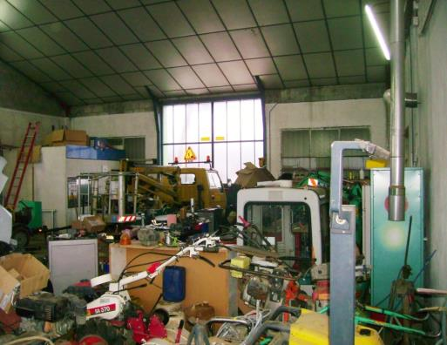
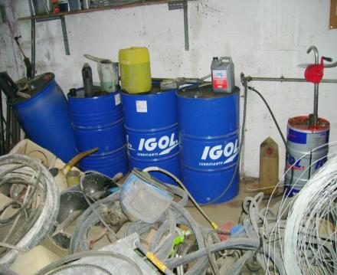
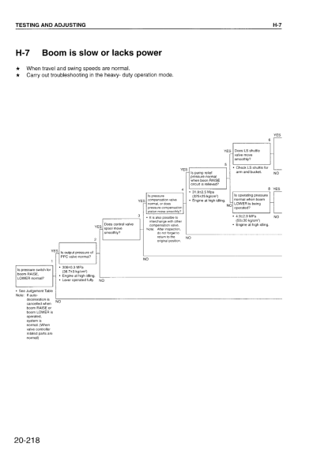


Points d’améliorations identifiés
HQSE
Organisation
Documentation
Procédure
600-800 pages
10-20 pages

Slide 18
Stage métier et projet
Conseils pour l’élaboration du rapport d’activité
Partie 3
Contribution au fonctionnement d’un service

Slide 19


Étapes de la démarche d’analyse et de résolution
Problématique
Contraintes
Analyse
Solutions
Choix de la
solution argumentée
Réalisation du document professionnel

Slide 20
Conseil pour la structuration du projet
Problème initial
  Issu de l’étude de cas
Analyse du besoin
    Contexte de l’entreprise (Economique, moyens matériels, moyen humains…)
    Recherche des contraintes liées au projet (techniques, législatives, normatives, procédurales…)
    Mise en évidence des points clés à résoudre
Cahier des charges
    Fonctions de service et fonctions de contrainte
Propositions de solutions de principe
    Différentes solutions pertinentes sont proposées et critiquées (avantages et inconvénients)
Choix de la solution de principe
    Le choix est argumenté d’un point de vue technique, économique, HQSE , humain…
Réalisation du document professionnel

Slide 21
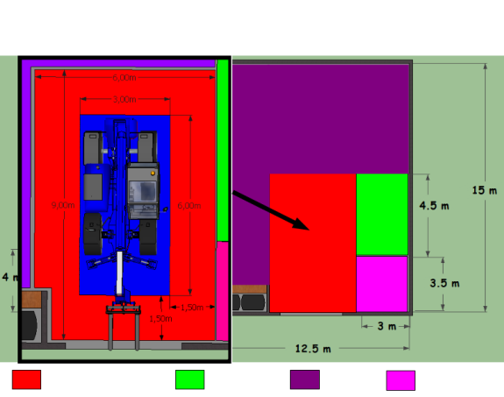

Exemple de point d’amélioration identifié
Exemple 1
Réorganisation de postes de travail

Slide 22
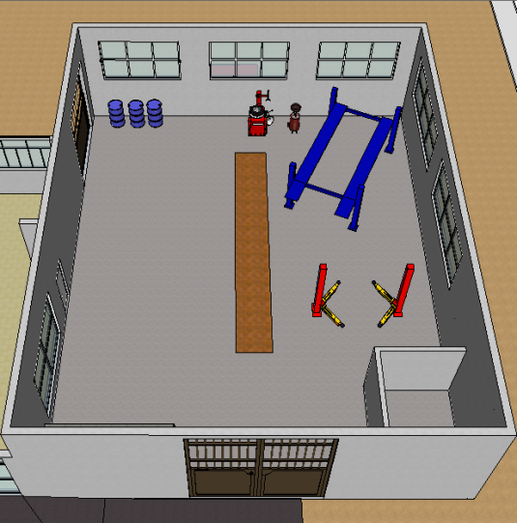
Problématique - Contraintes
Exemple 1
Problématique :
Adapter les postes de travail à l’activité de l’entreprise
Contraintes :
Matériels de l’entreprise
Dimension des bâtiments
Législation HQSE

Slide 23
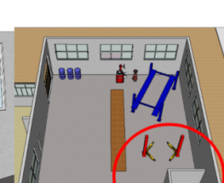
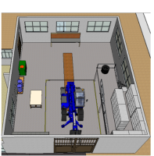
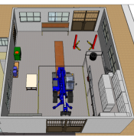
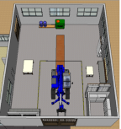
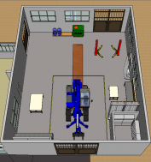
Analyse - Choix
Exemple 1
Existant
Solution 1
Solution 2
Solution 3
Solution retenue
Coût total 6 828,83 €

Slide 24
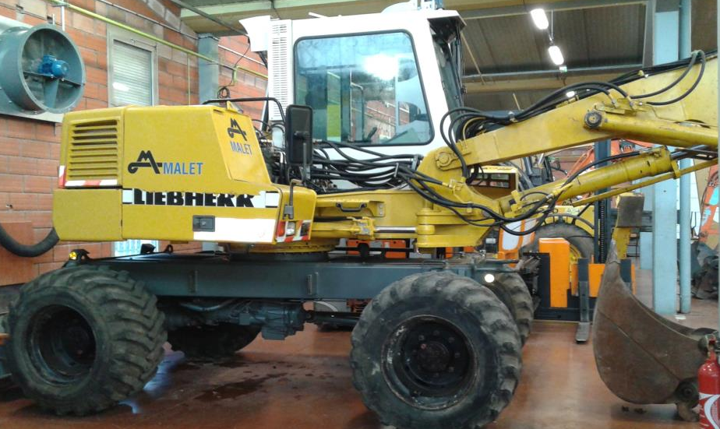
Exemple de point d’amélioration identifié
Exemple 2
Procédure de contrôle sur pelle hydraulique A 310 B.
Contrôle de fonctionnement de la boîte de transfert

Slide 25
Problématique - Contraintes
Exemple 2
Problématique : informations disparates (24 pages), perte de temps
Contraintes : ne pas être fragile, facile à utiliser (poste de travail en atelier ou sur chantier)

Slide 26
Analyse - Choix
Exemple 2
Solution 1
Document informatique avec liens vers les données et illustrations.
Tablette, Smartphone, PC portable, pour lecture
Avantage : support de lecture moderne multi usages
Inconvénients : appareils fragiles sur poste de travail en TP, coût, sensibles à l’environnement

Slide 27
Analyse - Choix
Exemple 2
Solution 2
Document papier avec texte et illustrations regroupées sur page attenante
Avantages : coût, pas fragile, facilement utilisable sur poste de travail en TP
Inconvénients : peut être égaré, lecture alternative texte-illustrations

Slide 28
Analyse - Choix
Exemple 2
Solution 3
Document papier avec illustrations intégrées dans le corps de texte
Avantages : coût, pas fragile, facilement utilisable sur poste de travail en TP
Inconvénients : peut être égaré

Slide 29
Analyse - Choix
Exemple 2
Tableau récapitulatif des solutions
Solutions | Avantages | Inconvénients
Solutions 1 | XX | XXX
Solutions 2 | XXX | XX
Solutions 3 | XXX | X
Choix au regard des indicateurs : solution 3
Document papier avec illustrations intégrées dans le corps de texte

Slide 30
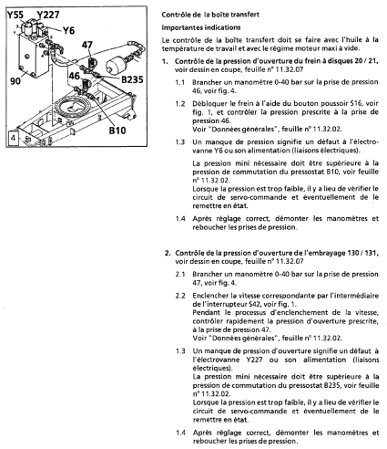
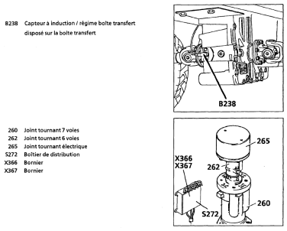
Analyse des documents existants
Exemple 2
Feuille 11.32.05
Feuille 11.32.07

Slide 31
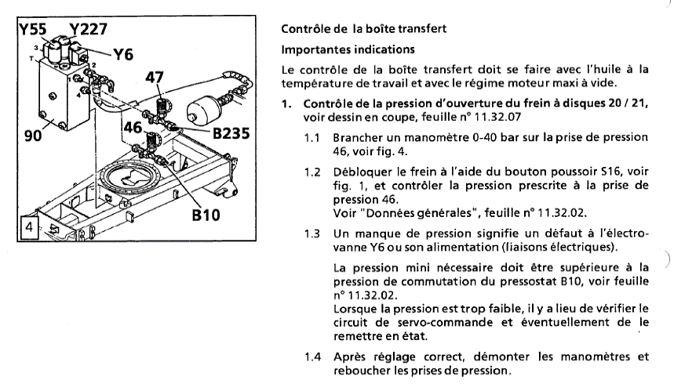
Analyse des documents existants
Exemple 2
Dans un autre classeur
Autres pages même classeur
Sur même page

Slide 32
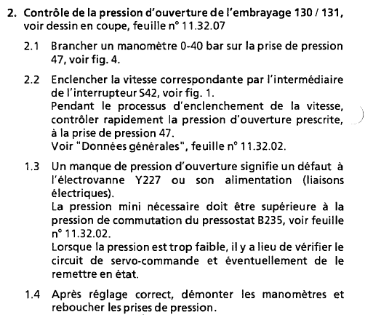
Analyse des documents existants
Exemple 2
Autres pages même classeur

Slide 33
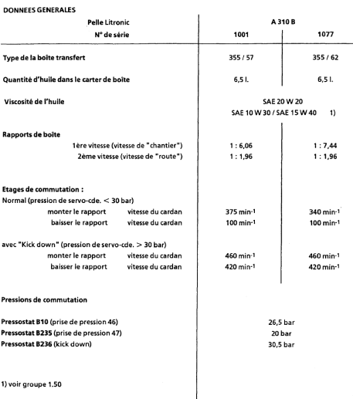
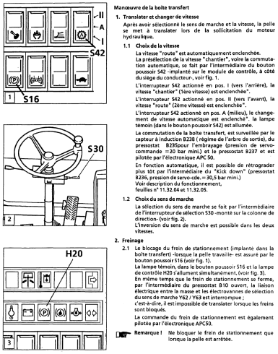
Analyse des documents existants
Exemple 2
Feuille 11.32.02
Feuille 11.32.02

Slide 34
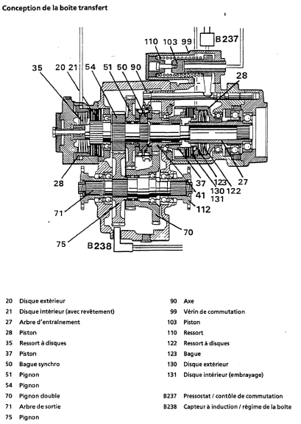
Analyse des documents existants
Exemple 2

Slide 35

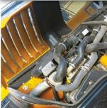


Conseils à l’élaboration du projet
« Contribution au fonctionnement d’un service »
Autres exemples

Slide 36

Document professionnel
Exemple :
Organisation poste de travail
- 1 table amovible.......................469 €
- étagères.…...........................102,5 €
- 1 établi pour la soudure.......884,51 €
- rideau de protection.….......…1215 €
- 1 table amovible.......................469 €
- étagères.…...........................102,5 €
- 1 établi pour la soudure.......884,51 €
- rideau de protection.….......…1215 €
Coût total 6 828,83 €

Slide 37
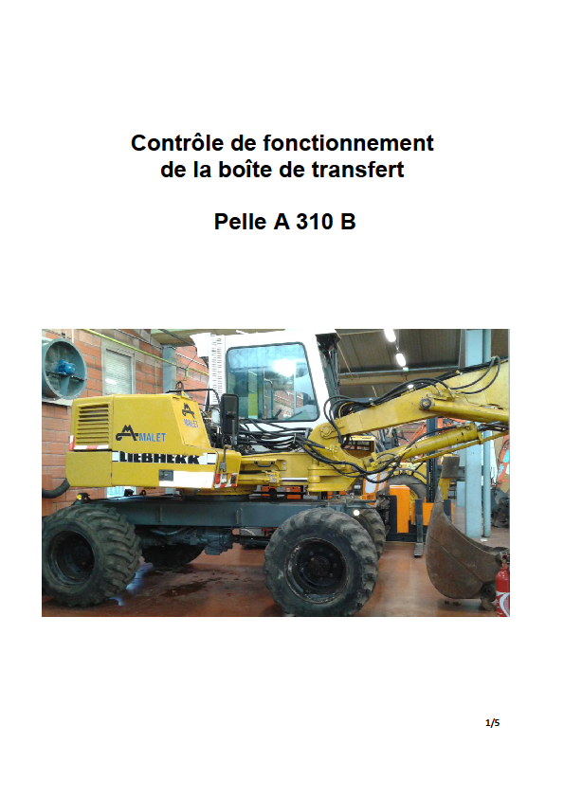
Document professionnel
Exemple : Procédure de contrôle
Départ :
document 24 pages
Arrivée :
document 4 pages

Slide 38
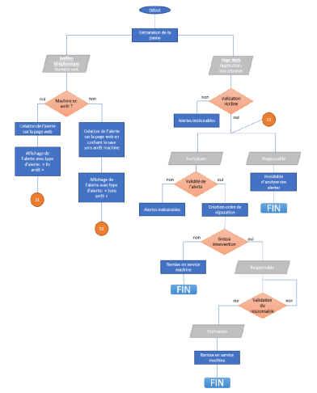
Document professionnel
Exemple :
Procédure
interne/constructeur

Slide 39
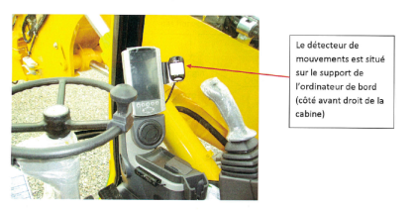

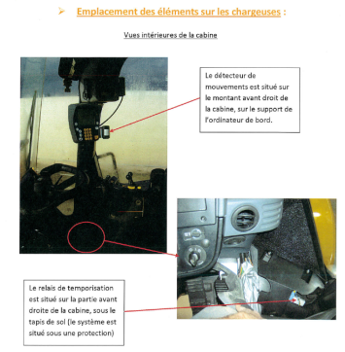
Document professionnel
Exemple :
Kit homme mort existant, document de montage mal défini ou pas défini pour une famille de machines

Slide 40
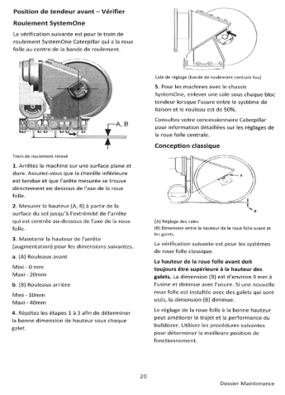

Document professionnel
Exemple :
Synthèse et traduction de documentation
Départ : document de 220 pages
Arrivée : document de 41 pages

Slide 41
Stage métier et projet
Épreuve E6
- Organisation
- Compétence évaluées
- Grille d’évaluation

Slide 42

Organisation épreuve 6
« Contribution au fonctionnement d’un service »
Proposition de répartition horaire sur une base de 19 semaines
En moyenne (2 h/s SII et 1 h/s de Eco-gestion)
2ème année
jan | fév | mar | avr | mai | juin
Projet
E6
Restitution du dossier 15 jours avant épreuve
Exposé oral 30 minutes
Entretien 20 minutes
Composition du jury
  Un enseignant ou formateur de la spécialité
  Un enseignant d’économie gestion
  Un professionnel

Slide 43
Évaluation épreuve 6
« Contribution au fonctionnement d’un service »
Objectif de l’épreuve:
Valider tout ou partie des indicateurs des compétences :
C1.2 : Échanger en interne et en externe avec un tiers y compris en langue anglaise.
C5.3 : Réaliser un document professionnel.
Relation avec les tâches professionnelles :
A3-T1 | Communiquer avec le client.
A3-T2 | Communiquer avec la hiérarchie.
A3-T3 | Communiquer avec les autres interlocuteurs (par exemple : services de l'entreprise, support technique des constructeurs, expert en assurance).
A4-T1 | Contribuer à la politique qualité, hygiène, sécurité et environnementale (HQSE).
A4-T2 | Prendre en compte les aspects économiques, juridiques et organisationnels des activités.
A4-T3 | Développer une expertise technique spécifique.

Slide 44
Évaluation épreuve 6
« Contribution au fonctionnement d’un service »
Grille d’évaluation (partie 1)
C1.2 : Échanger en interne et en externe avec un tiers y compris en langue anglaise.
► Contacter un tiers. | La prise de contact est préparée.
 | La formulation est claire et adaptée.
 | Le canal de communication est bien choisi.
► Dialoguer avec un tiers. | La problématique et les besoins du tiers sont cernés.
 | Les réponses apportées sont correctement formulées et adaptées au contexte.
 | Le document est correctement renseigné.
► Rendre compte de son intervention. | Le choix du support de communication est pertinent.
 | Un compte rendu détaillé et fiable de l’intervention est réalisé en tenant compte de la politique interne de l’entreprise.
 | La qualité de l’expression écrite et orale est prise en compte.
► Conseiller un tiers | Le conseil donné est adapté à la problématique (utilisation, entretien, sécurité, coût, juridique, environnement…).
 | Des informations sur les services techniques et commerciaux additionnels disponibles sont présentées et argumentées.
 | Les caractéristiques techniques des solutions envisageables sont présentées et argumentées.
► Partager son expérience. | Les informations sont partagées avec les supports techniques des constructeurs et les services internes dans le cadre d’une démarche d’amélioration des procédures.

Slide 45
Évaluation épreuve 6
« Contribution au fonctionnement d’un service »
Grille d’évaluation (partie 2)
C5.3 : Réaliser un document professionnel.
► Rédiger la procédure (par exemple : de diagnostic, d’intervention, d’utilisation, d’adaptation). | La procédure permet de tendre vers l’optimisation des moyens mis en œuvre pour parvenir au résultat attendu (par exemple : gain de temps, gain de qualité).
 | Le vocabulaire technique et/ou les représentations graphiques sont adaptés.
 | Le support est adapté à la situation.
 | Les critères HQSE et économiques sont pris en compte.
 | Les exigences de l’entreprise sont respectées.
► Adapter, enrichir une documentation technique ou d’entreprise. | Le support est adapté à la situation.
 | Le vocabulaire technique et/ou les représentations graphiques sont adaptés.
 | Les critères HQSE et économiques sont pris en compte.
 | Les exigences de l’entreprise sont respectées.
Les compétences techniques liées à la résolution de la problématique ne sont pas évaluées dans l’épreuve E6

Slide 46

Merci à chacun(e) de votre attention

